Slide 1

Árvores de decisão
Jones Granatyr

Slide 2
Base original
História do crédito | Dívida | Garantias | Renda anual | Risco
Ruim | Alta | Nenhuma | < 15.000 | Alto
Desconhecida | Alta | Nenhuma | >= 15.000 a <= 35.000 | Alto
Desconhecida | Baixa | Nenhuma | >= 15.000 a <= 35.000 | Moderado
Desconhecida | Baixa | Nenhuma | > 35.000 | Alto
Desconhecida | Baixa | Nenhuma | > 35.000 | Baixo
Desconhecida | Baixa | Adequada | > 35.000 | Baixo
Ruim | Baixa | Nenhuma | < 15.000 | Alto
Ruim | Baixa | Adequada | > 35.000 | Moderado
Boa | Baixa | Nenhuma | > 35.000 | Baixo
Boa | Alta | Adequada | > 35.000 | Baixo
Boa | Alta | Nenhuma | < 15.000 | Alto
Boa | Alta | Nenhuma | >= 15.000 a <= 35.000 | Moderado
Boa | Alta | Nenhuma | > 35.0000 | Baixo
Ruim | Alta | Nenhuma | >= 15.000 a <= 35.000 | Alto

Slide 3
História = Boa
Dívida = Alta
Garantias = Nenhuma
Renda = > 35
História = Ruim
Dívida = Alta
Garantias = Adequada
Renda = < 15
Renda
< 15
> 35
>= 15
< 35
História crédito
História crédito
Alto
boa
ruim
boa
desconhecida
desconhecida
ruim
Dívida
Moderado
Alto
Baixo
Baixo
Moderado
alta
baixa
Alto
Moderado

Slide 4
Risco de crédito | História do crédito |  |  | Dívida |  | Garantias |  | Renda anual
 | Boa 5 | Desconhecida 5 | Ruim 4 | Alta 7 | Baixa 7 | Nenhuma 11 | Adequada 3 | < 15000 3 | >= 15000 <= 35000 4 | > 35000 7
Alto 6/14 | 1/5 | 2/5 | 3/4 | 4/7 | 2/7 | 6/11 | 0 | 3/3 | 2/4 | 1/7
Moderado 3/14 | 1/5 | 1/5 | 1/4 | 1/7 | 2/7 | 2/11 | 1/3 | 0 | 2/4 | 1/7
Baixo 5/14 | 3/5 | 2/5 | 0 | 2/7 | 3/7 | 3/11 | 2/3 | 0 | 0 | 5/7
Naive bayes
Renda
Registros
< 15
>= 15
< 35
> 35
% acerto
Alto
História crédito
História crédito
Árvore de decisão
Base treinamento
boa
desconhecida
ruim
boa
desconhecida
ruim
Base teste
Moderado
Dívida
Alto
Baixo
Baixo
Moderado
alta
baixa
Alto
Moderado

Slide 5
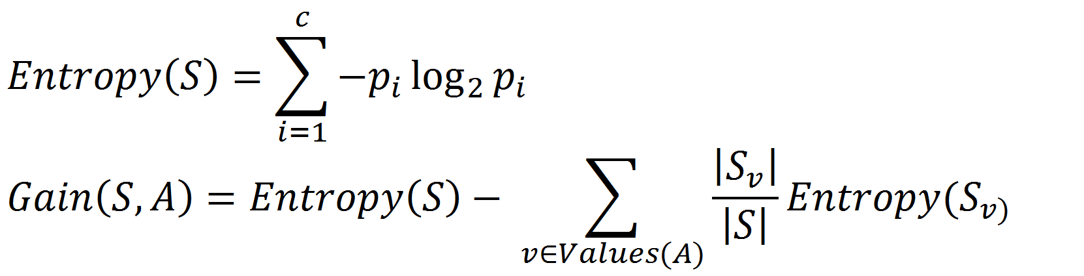

Slide 6
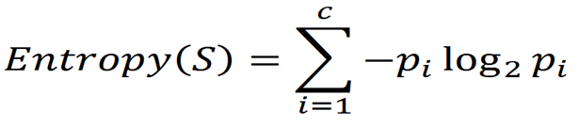
Risco
Alto
Alto
Moderado
Alto
Baixo
Baixo
Alto
Moderado
Baixo
Baixo
Alto
Moderado
Baixo
Alto
Alto = 6/14
E(s) = -6/14 * log(6/14; 2) – 3/14 * log(3/14; 2) – 5/14 * log(5/14; 2) = 1,53
Moderado = 3/14
Baixo = 5/14

Slide 7
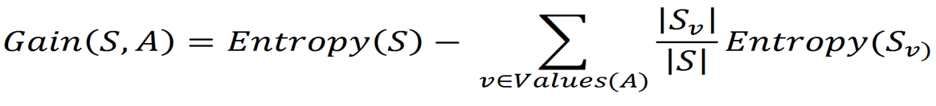
Alto
História do crédito | Risco
Ruim | Alto
Desconhecida | Alto
Desconhecida | Moderado
Desconhecida | Alto
Desconhecida | Baixo
Desconhecida | Baixo
Ruim | Alto
Ruim | Moderado
Boa | Baixo
Boa | Baixo
Boa | Alto
Boa | Moderado
Boa | Baixo
Ruim | Alto
1/5
Boa
Moderado
E(s) = -1/5 * log(1/5; 2) – 1/5 * log(1/5; 2) – 3/5 * log(3/5; 2) = 1,37
5/14
1/5
Baixo
3/5
Alto
2/5
História de crédito
Desconhecida
Moderado
E(s) = -2/5 * log(2/5; 2) – 1/5 * log(1/5; 2) – 2/5 * log(2/5; 2) = 1,52
5/14
1/5
14
Baixo
Ganho(História) = 1,53 – (5/14 * 1,37) – (5/14 * 1,52) – (4/14 * 0,81) = 0,26
2/5
Alto
3/4
Ruim
Moderado
E(s) = -3/4 * log(3/4; 2) – 1/4 * log(1/4; 2) – 0 * log(0; 2) = 0,81
4/14
1/4
Baixo
0

Slide 8
Dívida | Risco
Alta | Alto
Alta | Alto
Baixa | Moderado
Baixa | Alto
Baixa | Baixo
Baixa | Baixo
Baixa | Alto
Baixa | Moderado
Baixa | Baixo
Alta | Baixo
Alta | Alto
Alta | Moderado
Alta | Baixo
Alta | Alto
Alto
4/7
Alta
Moderado
E(s) = -4/7 * log(4/7; 2) – 1/7 * log(1/7; 2) – 2/7 * log(2/7; 2) = 1,38
7/14
1/7
Baixo
2/7
Dívida
Ganho(Dívida) = 1,53 – (7/14 * 1,38) – (7/14 * 1,56) = 0,06
14
Alto
2/7
Baixa
Moderado
E(s) = -2/7 * log(2/7; 2) – 2/7 * log(2/7; 2) – 3/7 * log(3/7; 2) = 1,56
7/14
2/7
Baixo
3/7

Slide 9
Garantias | Risco
Nenhuma | Alto
Nenhuma | Alto
Nenhuma | Moderado
Nenhuma | Alto
Nenhuma | Baixo
Adequada | Baixo
Nenhuma | Alto
Adequada | Moderado
Nenhuma | Baixo
Adequada | Baixo
Nenhuma | Alto
Nenhuma | Moderado
Nenhuma | Baixo
Nenhuma | Alto
Alto
6/11
Nenhuma
Moderado
E(s) = -6/11 * log(6/11; 2) – 2/11 * log(2/11; 2) – 3/11 * log(3/11; 2) = 1,44
11/14
2/11
Baixo
3/11
Garantias
Ganho(Garantias) = 1,53 – (11/14 * 1,44) – (3/14 * 0,92) = 0,20
14
Alto
0
Adequada
Moderado
E(s) = -0 * log(0; 2) – 1/3 * log(1/3; 2) – 2/3 * log(2/3; 2) = 0,92
3/14
1/3
Baixo
2/3

Slide 10
Renda anual | Risco
< 15.000 | Alto
>= 15.000 a <= 35.000 | Alto
>= 15.000 a <= 35.000 | Moderado
> 35.000 | Alto
> 35.000 | Baixo
> 35.000 | Baixo
< 15.000 | Alto
> 35.000 | Moderado
> 35.000 | Baixo
> 35.000 | Baixo
< 15.000 | Alto
>= 15.000 a <= 35.000 | Moderado
> 35.0000 | Baixo
>= 15.000 a <= 35.000 | Alto
Alto
3/3
< 15
Moderado
E(s) = -3/3 * log(3/3; 2) – 0 * log(0; 2) – 0 * log(0 2) = 0,00
3/14
0
Baixo
0
Alto
2/4
>= 15 < 35
Renda
Moderado
E(s) = -2/4 * log(2/4; 2) – 2/4 * log(2/4; 2) – 0 * log(0; 2) = 1,00
14
2/4
4/14
Baixo
Ganho(Renda) = 1,53 – (3/14 * 0,00) – (4/14 * 1,00) – (7/14 * 1,15) = 0,66
0
Alto
1/7
> 35
Moderado
E(s) = -1/7 * log(1/7; 2) – 1/7 * log(1/7; 2) – 5/7 * log(5/7; 2) = 1,15
7/14
1/7
Baixo
5/7

Slide 11
História de crédito = 0,26
Dívida = 0,06
Garantias = 0,20
Renda = 0,66
Renda
< 15
> 35
>= 15
< 35
História do crédito | Dívida | Garantias | Renda anual | Risco
Ruim | Alta | Nenhuma | < 15.000 | Alto
Ruim | Baixa | Nenhuma | < 15.000 | Alto
Boa | Alta | Nenhuma | < 15.000 | Alto
História do crédito | Dívida | Garantias | Renda anual | Risco
Desconhecida | Baixa | Nenhuma | > 35.000 | Alto
Desconhecida | Baixa | Nenhuma | > 35.000 | Baixo
Desconhecida | Baixa | Adequada | > 35.000 | Baixo
Ruim | Baixa | Adequada | > 35.000 | Moderado
Boa | Baixa | Nenhuma | > 35.000 | Baixo
Boa | Alta | Adequada | > 35.000 | Baixo
Boa | Alta | Nenhuma | > 35.0000 | Baixo
História do crédito | Dívida | Garantias | Renda anual | Risco
Desconhecida | Alta | Nenhuma | >= 15.000 a <= 35.000 | Alto
Desconhecida | Baixa | Nenhuma | >= 15.000 a <= 35.000 | Moderado
Boa | Alta | Nenhuma | >= 15.000 a <= 35.000 | Moderado
Ruim | Alta | Nenhuma | >= 15.000 a <= 35.000 | Alto

Slide 12
SE Idade >= 35 E Anos >= 8 ENTÃO Vermelho
SE Idade >= 35 E Anos < 8 ENTÃO Azul
SE Idade < 35 E Anos >= 10 ENTÃO Azul
Idade
Split 2
SE Idade < 35 E Anos < 10 ENTÃO Vermelho
Idade
< 35
>= 35
Anos
Anos
35
Split 1
Split 3
< 10
>= 10
< 8
>= 8
8
10
Anos estudo
Encontrar o melhor conjunto de divisores

Slide 13
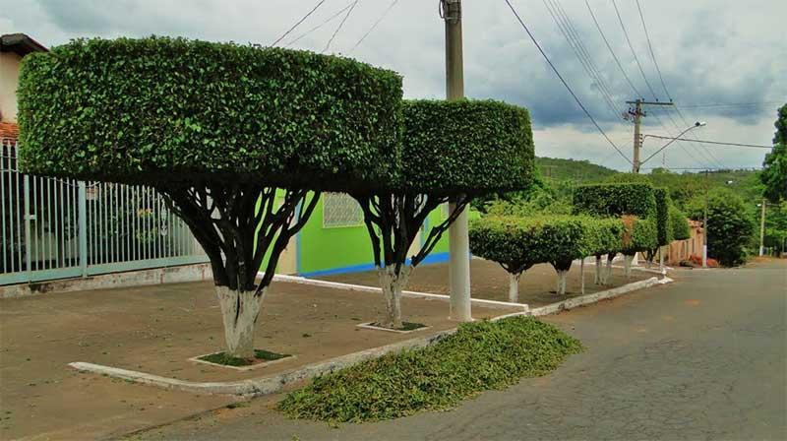

Slide 14
Poda em árvores de decisão
Bias (viés)
Erros por classificação errada
Variância
Erros por sensibilidade pequena a mudanças na base de treinamento
Pode levar a overfitting

Slide 15
Árvores de decisão
Vantagens
Fácil interpretação
Não precisa normalização ou padronização
Rápido para classificar novos registros
Desvantagens
Geração de árvores muito complexas
Pequenas mudanças nos dados pode mudar a árvore (poda pode ajudar)
Problema NP-completo para construir a árvore
Eram muito populares em meados dos anos 90
Upgrades como random forest (florestas randômicas) melhoram o desempenho (usado no Kinect da Microsoft)
CART – classification and regression trees

Slide 16
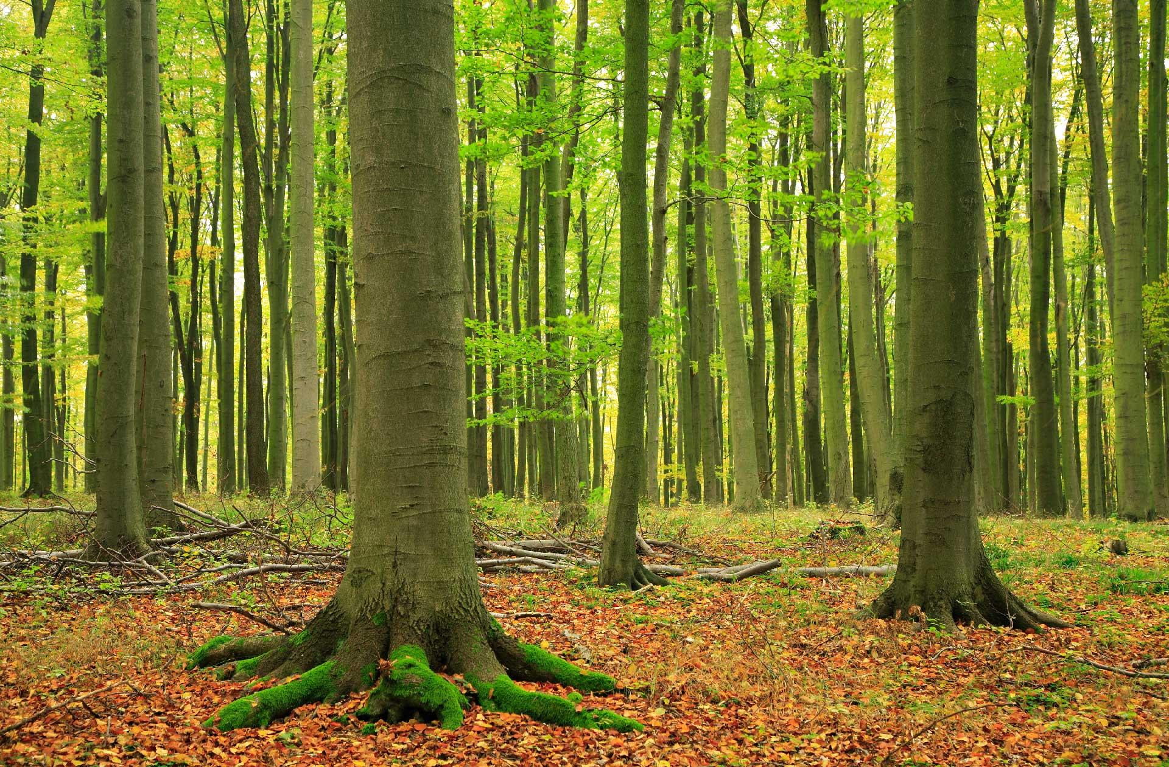
Random Forest (floresta randômica)

Slide 17
Random Forest
História do crédito | Dívida | Garantias | Renda anual | Risco
Ruim | Alta | Nenhuma | < 15.000 | Alto
Desconhecida | Alta | Nenhuma | >= 15.000 a <= 35.000 | Alto
Desconhecida | Baixa | Nenhuma | >= 15.000 a <= 35.000 | Moderado
Desconhecida | Baixa | Nenhuma | > 35.000 | Alto
Desconhecida | Baixa | Nenhuma | > 35.000 | Baixo
Desconhecida | Baixa | Adequada | > 35.000 | Baixo
Ruim | Baixa | Nenhuma | < 15.000 | Alto
Ruim | Baixa | Adequada | > 35.000 | Moderado
Boa | Baixa | Nenhuma | > 35.000 | Baixo
Boa | Alta | Adequada | > 35.000 | Baixo
Boa | Alta | Nenhuma | < 15.000 | Alto
Boa | Alta | Nenhuma | >= 15.000 a <= 35.000 | Moderado
Boa | Alta | Nenhuma | > 35.0000 | Baixo
Ruim | Alta | Nenhuma | >= 15.000 a <= 35.000 | Alto
Ensemble learning (aprendizagem em conjunto)
“Consultar diversos profissionais para tomar uma decisão”
Vários algoritmos juntos para construir um algoritmo mais “forte”
Usa a média (regressão) ou votos da maioria (classificação) para dar a resposta final
Risco = Alto
Risco = Baixo
Risco = Baixo

Slide 18
Random Forest
História de crédito
Dívida
Garantias
História do crédito | Dívida | Garantias | Renda anual | Risco
Ruim | Alta | Nenhuma | < 15.000 | Alto
Desconhecida | Alta | Nenhuma | >= 15.000 a <= 35.000 | Alto
Desconhecida | Baixa | Nenhuma | >= 15.000 a <= 35.000 | Moderado
Desconhecida | Baixa | Nenhuma | > 35.000 | Alto
Desconhecida | Baixa | Nenhuma | > 35.000 | Baixo
Desconhecida | Baixa | Adequada | > 35.000 | Baixo
Ruim | Baixa | Nenhuma | < 15.000 | Alto
Ruim | Baixa | Adequada | > 35.000 | Moderado
Boa | Baixa | Nenhuma | > 35.000 | Baixo
Boa | Alta | Adequada | > 35.000 | Baixo
Boa | Alta | Nenhuma | < 15.000 | Alto
Boa | Alta | Nenhuma | >= 15.000 a <= 35.000 | Moderado
Boa | Alta | Nenhuma | > 35.0000 | Baixo
Ruim | Alta | Nenhuma | >= 15.000 a <= 35.000 | Alto
Renda
Dívida
Garantias
Escolhe de forma aleatória K atributos para comparação da métrica de pureza/impureza (impureza de gini/entropia)
K = 3
Árvores = 3
Renda
História de crédito
Dívida

Slide 19

Artigo: Real-Time Human Pose Recognition in Parts from Single Depth Images

Slide 20
Conclusão

